Slide 1
Physics-based Modeling and Efficient Computational Frameworks of Detrapping in 3-D NAND Flash
Department of Electrical and Computer Engineering
Seoul National University
2026. 08. 31
석사과정
진 명

Slide 2
인품 및 태도

Slide 3
Content
Introduction: 3-D NAND Flash의 Retention Loss
BETOX Trapped Electron Detrapping 모델링
Time-Step-Free Physics-Based Retention 모델링
Summary and Future Works

Slide 4
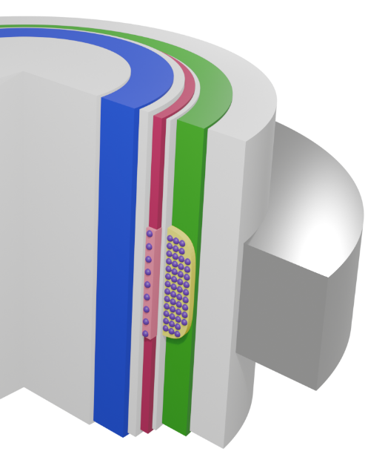
Introduction
channel
3-D NAND Flash memory는 charge-trap stack 내부에 저장된 trapped electron을 통해 정보를 저장함
Retention 시간이 증가하면 trapped electron의 detrapping으로 인해 V_{th} 감소 발생
Cylindrical 구조와 CTN 내부 arbitrary trapped electron distribution을 고려하기 위한 physics-based modeling 필요
BETOX
CTN
BOX
filler
WL
Trapped Electrons
Jin, TED 2025

Slide 5
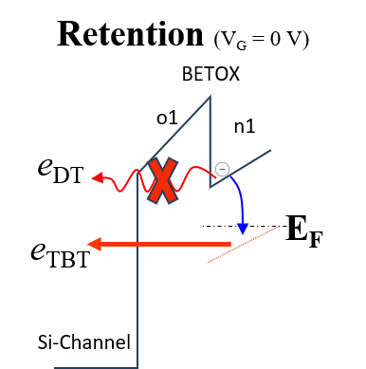
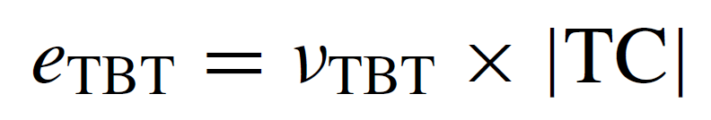
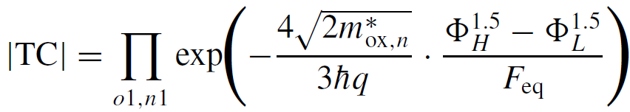
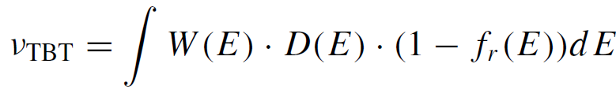
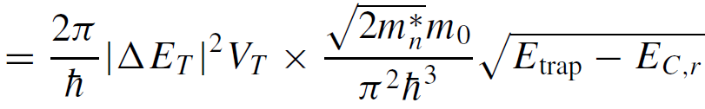
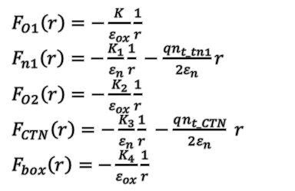
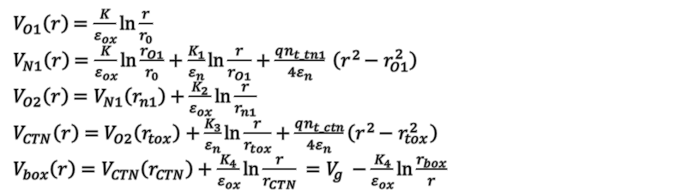
BETOX Trapped Electron Detrapping Modeling
BETOX의 O/N/O/N/O 5-layer 구조 Poisson solution
$V_{O1}\left(r\right)=\frac{K}{ε_{ox}}\ln{\frac{r}{r_{0}}}$
$V_{N1}\left(r\right)=\frac{K}{ε_{ox}}\ln{\frac{r_{O1}}{r_{0}}}+\frac{K_{1}}{ε_{n}}\ln{\frac{r}{r_{O1}}}+\frac{qn_{t_tn1}}{4ε_{n}} \left(r^{2}−r_{O1}^{2}\right)$
$V_{O2}\left(r\right)=V_{N1}\left(r_{n1}\right)+\frac{K_{2}}{ε_{ox}}\ln{\frac{r}{r_{n1}}}$
$V_{CTN}\left(r\right)=V_{O2}\left(r_{tox}\right)+\frac{K_{3}}{ε_{n}}\ln{\frac{r}{r_{tox}}}+\frac{qn_{t_ctn}}{4ε_{n}}\left(r^{2}−r_{tox}^{2}\right)$
$V_{box}\left(r\right)=V_{CTN}\left(r_{CTN}\right)+\frac{K_{4}}{ε_{ox}}\ln{\frac{r}{r_{CTN}}} =V_{g} −\frac{K_{4}}{ε_{ox}}\ln{\frac{r_{box}}{r}}$
$F_{O1}\left(r\right)=−\frac{K}{ε_{ox}}\frac{1}{r}$
$F_{n1}\left(r\right)=−\frac{K_{1}}{ε_{n}}\frac{1}{r} −\frac{qn_{t_tn1}}{2ε_{n}}r$
$F_{O2}\left(r\right)=−\frac{K_{2}}{ε_{ox}}\frac{1}{r}$
$F_{CTN}\left(r\right)=−\frac{K_{3}}{ε_{n}}\frac{1}{r} −\frac{qn_{t_CTN}}{2ε_{n}} r$
$F_{box}\left(r\right)=−\frac{K_{4}}{ε_{ox}}\frac{1}{r}$
$K=\frac{V_{g}}{α} −\frac{qn_{t_tn1}\left(r_{n1}^{2}−r_{O1}^{2}\right)}{2α} \left\{ −\frac{r_{O1}^{2}}{r_{n1}^{2}−r_{O1}^{2}}\frac{1}{ε_{n}}\ln{\frac{r_{n1}}{r_{O1}}}+\frac{1}{2ε_{n}}+\frac{1}{ε_{ox}}\ln{\frac{r_{tox}}{r_{n1}}}+\frac{1}{ε_{n}}\ln{\frac{r_{CTN}}{r_{tox}}}+\frac{1}{ε_{ox}}\ln{\frac{r_{box}}{r_{CTN}}} \right\} −\frac{qn_{CTN}\left(r_{CTN}^{2}−r_{tox}^{2}\right)}{2α}\left\{ −\frac{r_{tox}^{2}}{r_{CTN}^{2}−r_{tox}^{2}}\frac{1}{ε_{n}}\ln{\frac{r_{CTN}}{r_{tox}}} +\frac{1}{2ε_{n}}+\frac{1}{ε_{ox}}\ln{\frac{r_{box}}{r_{CTN}}} \right\}$
$K_{1}=K−\frac{1}{2}q_{t_tn1}r_{O1}^{2}$ , $K_{2}=K+$ $\frac{1}{2}q_{t_tn1}\left(r_{tn1}^{2}−r_{O1}^{2}\right)$
$K_{3}=K+\frac{1}{2}q_{t_tn1}\left(r_{tn1}^{2}−r_{O1}^{2}\right)−\frac{1}{2}q_{t_CTN}r_{tox}^{2}$ , $K_{4}=K+\frac{1}{2}q_{t_tn1}\left(r_{tn1}^{2}−r_{O1}^{2}\right)+\frac{1}{2}q_{t_CTN}\left(r_{CTN}^{2}− r_{tox}^{2}\right)$
$α=\frac{1}{ε_{ox}}ln\frac{r_{o1}}{r_{o}}+\frac{1}{ε_{n}}ln\frac{r_{n1}}{r_{o1}}+\frac{1}{ε_{ox}} ln\frac{r_{tox}}{r_{n1}}+\frac{1}{ε_{n}}ln\frac{r_{ctn}}{r_{tox}}+\frac{1}{ε_{ox}} ln\frac{r_{box}}{r_{ctn}}$
Emission rate 모델링 결과식 (Jin, TED 2025)
Jin, TED 2025

Slide 6
Alignment with Previous Studies
조형준 P/E cycle region D (Jo, TED 2023) 측정치 비교
(confidential)
측정 상황 구현
0V ~ -5V WL voltage sweep
in 2ms
근거)
조형준 졸업논문 내용 중
P/E cycle period 20ms
측정상황 최대한 모사하여 detrapping 만으로 P/E cycle dependent region D 부분에 대한 설명 가능

Slide 7
Alignment with Previous Studies
filler
Si-channel
TOX
CTN

Slide 8










Visualization of Charge Node Analysis
CTN 영역을 N개의 radial charge cell으로 분할
...
Q
=
ΔQ₀
ΔQ₁
ΔQ_{N}
+
+
+
...
=
...
+
+
+
r₀
r₁
r_{N}
CTN charge
ΔQ_{i} = πr_{i}²(n_{t,i+1}-n_{t,i})
n_{t,0} = 0
n_{t,N+1} = 0
where, i=1-N
각각의 equivalent charge node ΔQ_{i}으로 표현할 수 있음
$C=\frac{2πε}{\ln\left(b/a\right)}$
$$C_{TOX}$$
$$C_{1}$$
$$C_{2}$$
$$C_{3}$$
$$C_{N}$$
$$C_{BOX}$$
$$C$$
$a$
ΔQ₀
ΔQ₁
ΔQ₂
ΔQ₃
ΔQ_{N-1}
ΔQ_{N}
$b$
Jin, EDL 2026

Slide 9
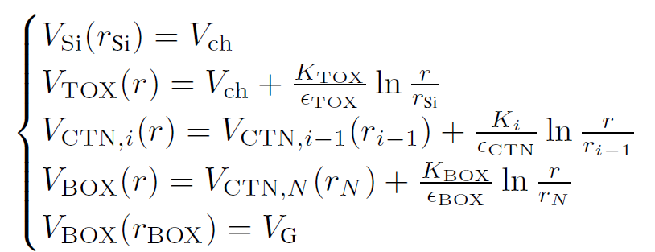
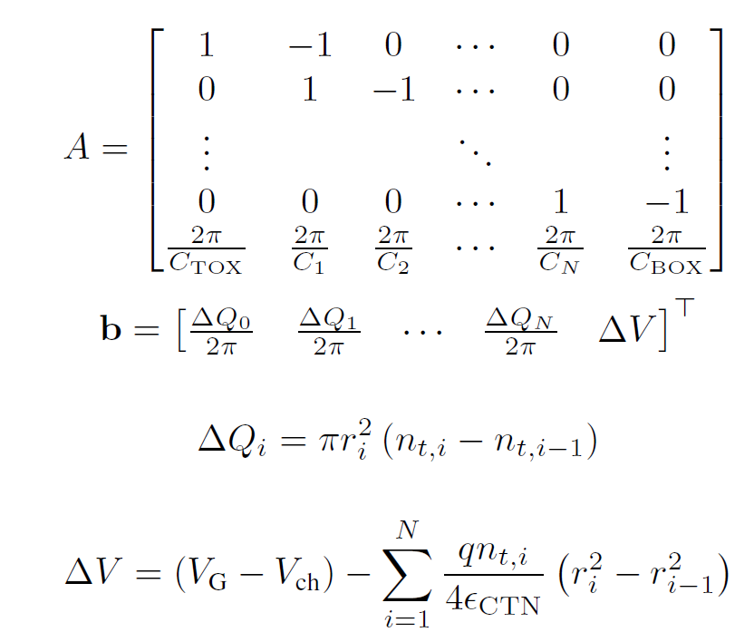


Detailed Poisson Solution
N+2 layer 의 전위 분포
경계조건 행렬식 정리
선형방정식
역행렬 계산…? x = A⁻¹b ..?
ΔV_{th}를 구하는데 있어 모든 coefficient 계산은 불필요!
Jin, EDL 2026

Slide 10


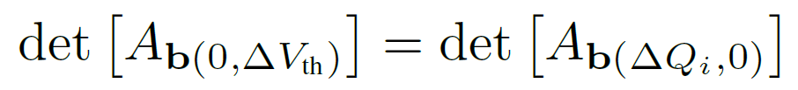
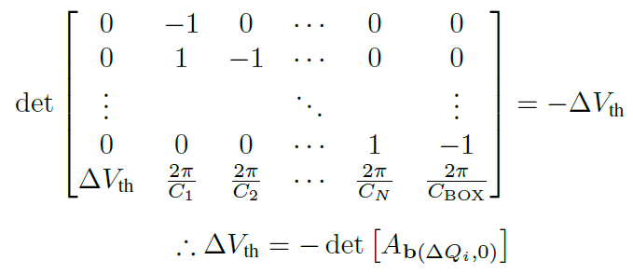
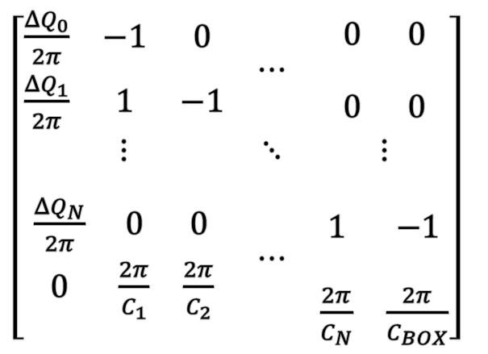
Q-ΔV_{th} Optimized Calculation
ΔV_{th} : channel에서의 전기장의 세기가 중요
K_{TOX} 값을 일치시키는게 ΔV_{th} 값 구하는 핵심 과정!
Cramer’s rule에 따르면,
$\left[\begin{matrix}\begin{matrix}\frac{ΔQ_{0}}{2π} & −1 & 0 \\ \frac{ΔQ_{1}}{2π} & 1 & −1\end{matrix} & ⋯ & \begin{matrix}\begin{aligned}0 \\ \end{aligned} & \begin{aligned}0 \\ \end{aligned} \\ 0 & 0\end{matrix} \\ ⋮ & ⋱ & ⋮ \\ \begin{matrix}\frac{ΔQ_{N}}{2π} & 0 & 0 \\ 0 & \frac{2π}{C_{1}} & \frac{2π}{C_{2}}\end{matrix} & ⋯ & \begin{matrix}\begin{aligned} \\ 1 \\ \end{aligned} & \begin{aligned} \\ −1 \\ \end{aligned} \\ \frac{2π}{C_{N}} & \frac{2π}{C_{BOX}}\end{matrix}\end{matrix}\right]$
$$∴ ΔV_{th}=−\det\left[A_{b\left(ΔQ_{i},0\right)}\right]= −det$$
Jin, EDL 2026

Slide 11
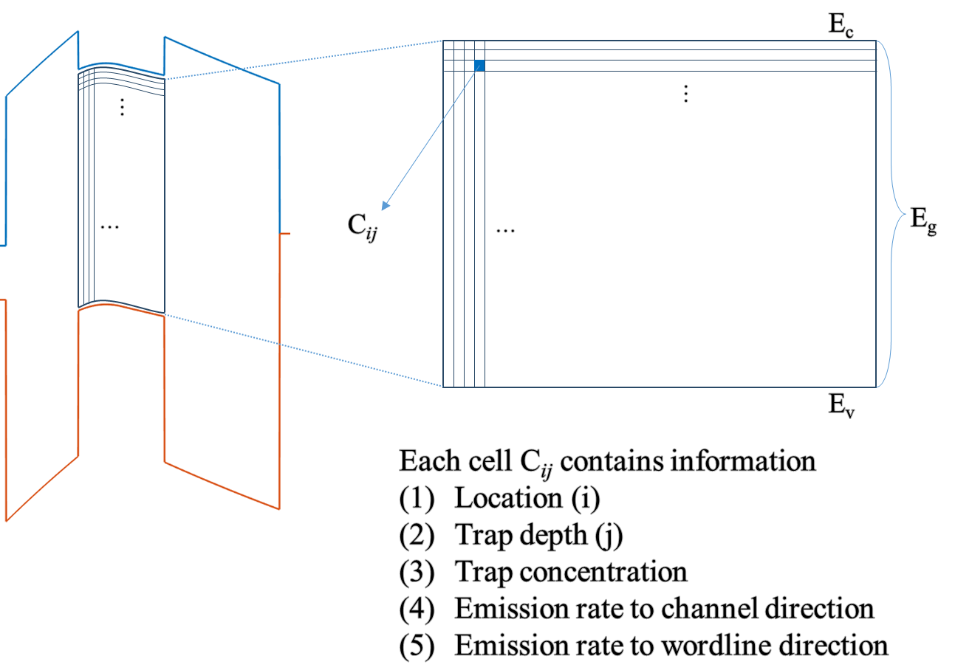
Time-step-free Physics-based Modeling
핵심 원리: initial trapped charge distribution으로 부터 target retention time의 ΔV_{th}를 직접 계산
1. Initial state
n_{t0}(r, E_{t})
WL
2. Emission rates
e_{ch}, e_{WL}
Si-channel
CTN
TOX
BOX
3. Direct evaluation
n_{t}(r, E_{t}, t)
계산 비용은 final retention time 자체가 아니라
trap bin 수와 evaluated time point 수에 의해 결정
Jin, EDL 2026

Slide 12
Time-step-free Physics-based Modeling
핵심 원리: initial trapped charge distribution으로 부터 target retention time의 ΔV_{th}를 직접 계산
1. Initial state
n_{t0}(r, E_{t})
Numerical 상관관계 실험
2. Emission rates
e_{ch}, e_{WL}
3. Direct evaluation
n_{t}(r, E_{t}, t)
trap bin을 10-140 등분하여 비교 테스트
100등분 이상부터 수렴
CTN slice를 5-50 등분하여 비교 테스트
30등분 이상부터 수렴
Jin, EDL 2026

Slide 13
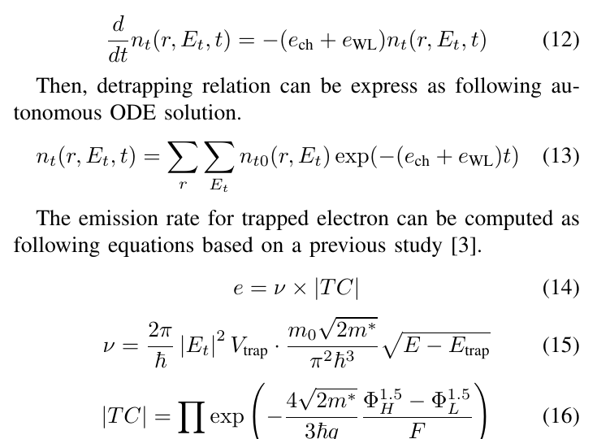

Time-step-free Physics-based Modeling
핵심 원리: initial trapped charge distribution으로 부터 target retention time의 ΔV_{th}를 직접 계산
1. Initial state
n_{t0}(r, E_{t})
1.0 eV
3.1 eV
$e_{ch}=ν_{ch}×{\left|TC\right|}_{ch}$
3.65 eV
2. Emission rates
e_{ch}, e_{WL}
주어진 initial band diagram을 기준으로 channel 방향과 word line (WL) 방향으로의 emission rate을 계산
3. Direct evaluation
n_{t}(r, E_{t}, t)
Jin, EDL 2026

Slide 14

Time-step-free Physics-based Modeling
핵심 원리: initial trapped charge distribution으로 부터 target retention time의 ΔV_{th}를 직접 계산
1. Initial state
n_{t0}(r, E_{t})
: Autonomous ODE
Detrapping Autonomous ODE
2. Emission rates
e_{ch}, e_{WL}
위 식을 풀면, 시간에 따른 일반해를 구할 수 있음
3. Direct evaluation
n_{t}(r, E_{t}, t)
초기 전하 분포
closed-form evaluation
Jin, EDL 2026

Slide 15
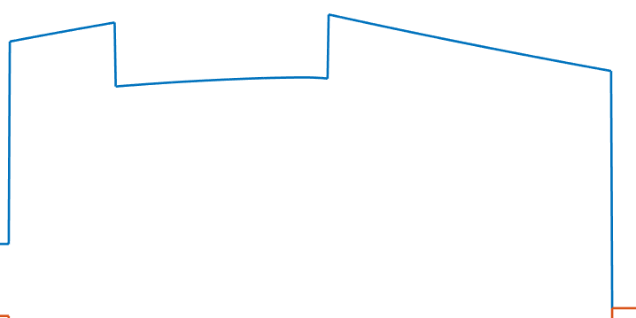
Validation of Time-Step-Free Evaluation
Time-step-free evaluation의 validity를 확인하기 위해 iteration test를 수행함
6 nm
1 nm
CTN
TOX
BOX
초기 τ [s]
|TC| 감소량
최종 τ [s]
6.23 1.33e4 6.92e7 4.02e11 2.65e15 1.7e19 9.97e23
전체적으로 시간이 지남에 따라 τ 증가
-21.7% -24.6% -25.1% -22.2% -17.5% -8.6% +456.9%
8.44 1.88e4 9.87e7 5.46e11 3.39e15 1.96e19 1.8e23
시간이 지남에 따라 τ값 증가: negative feedback >> 전자가 빠진 이후에 τ 영향
Iterative test를 진행한 결과와 iteration이 없는 단일계산으로 진행한 time-step-free evaluation의 차이가 10⁹ [s] 이상의 시간이 지나야 3%가량 차이 발생
두 결과의 차이가 작아 time-step-free approximation이 유효함을 확인함
Jin, EDL 2026

Slide 16
Cryogenic-like Emulation
측정치 – TCAD
모델 – TCAD
극저온 환경과 σ_{n}→0 간의 수렴 상관 관계를 활용하여 Cryogenic-like emulation 환경 구현 및 calibration
ΔV_{th}는 A.U. 값이지만, t_{TOX} 값 조절을 하며 time scale을 기준으로 calibration
t_{TOX} = 3 ~ 5 [nm] 변화에 따른 변동 검증
Iterative calculation이 없는 환경에서 높은 정확성
t_{TOX}
= 3, 3.5, 4, 4.5, 5 [nm]
O/N/O = 3/6/8 [nm]
Jin, EDL 2026

Slide 17

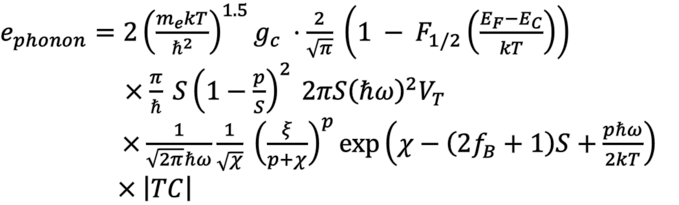



CTN Detrapping in Various Temperature
Thermal activation: nonradiative multiphonon transition
E_{T}
Phonon-assisted emission model
Transmission coefficient transition level adaptable
$$\left|TC\right|$$
adaptable |TC|
$$pℏw$$
: electron energy activation
$$Sℏw$$
: lattice phonon property
phonon interaction
$e_{phonon}=2{\left(\frac{m_{e}kT}{ℏ^{2}}\right)}^{1.5}g_{c} ⋅\frac{2}{\sqrt{π}} \left(1 − F_{1/2}\left(\frac{E_{F}−E_{C}}{kT}\right)\right)$ $×\frac{π}{ℏ} S{\left(1−\frac{p}{S}\right)}^{2} 2πS{\left(ℏω\right)}^{2}V_{T}$
$×\frac{1}{\sqrt{2π}ℏω}\frac{1}{\sqrt{χ}} {\left(\frac{ξ}{p+χ}\right)}^{p}\exp\left(χ−\left(2f_{B}+1\right)S+\frac{pℏω}{2kT}\right)$
$×\left|TC\right|$
physical prefactor
nonradiative multiphonon term
Statistics + WKB
Palma, Physcis Review B 1997

Slide 18
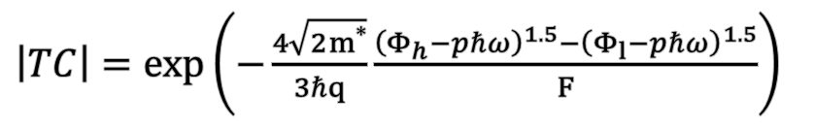
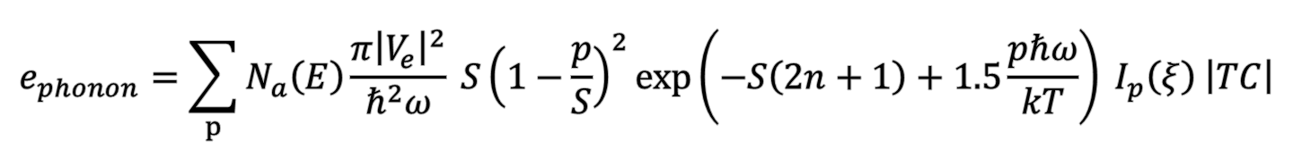
CTN Detrapping in Various Temperature
$$e_{phonon}=\sum_{p}{N_{a}\left(E\right)\frac{π{\left|V_{e}\right|}^{2}}{ℏ^{2}ω} S{\left(1−\frac{p}{S}\right)}^{2}\exp\left(−S\left(2n+1\right)+1.5\frac{pℏω}{kT}\right) I_{p}\left(ξ\right) \left|TC\right|}$$
$\left|TC\right|=\exp\left(−\frac{4\sqrt{2m^{*}}}{3ℏq}\frac{{\left(Φ_{h}−pℏω\right)}^{1.5}−{\left(Φ_{l}−pℏω\right)}^{1.5}}{F}\right)$
where,

Slide 19
CTN Detrapping in Various Temperature
BETOX detrapping in temperature Variation
Phonon assisted detrapping emission의 경우, 기여도가 매우 작음
Elastic detrapping emission 에서 temperature variation은 있긴하나 매우 작음

Slide 20
Computational Impact
Property
Transient TCAD
Time-step-free model
Temporal
treatment
Sequential
time stepping
Closed-form evaluation
Final-time
dependence
Runtime grows as
simulated retention time increases
Independent of final
physical time for fixed queries
Average
runtime
27483 s
3.926 s
≈ 7000×
runtime reduction
TCAD 는 final physical time까지 time step 별 순차적으로 계산
Time-step-free model은 closed-form evaluation
Computational resource는 final retention time 자체가 아니라 trap bin 수와 evaluated time point 수에 의해 결정
Jin, EDL 2026

Slide 21
Simplified Compact Model

Slide 22
Summary and Future Works
Summary
TAT 성분이 retention loss에 기여하는 바는 매우 제한적임
BETOX trap-to-band tunneling emission rate 모델링
Detrapping model을 기반으로 측정치 alignment
CTN 전자 임의 분포에 대한 ΔV_{th} 계산 framework 구축
Closed-form autonomous ODE 기반 time-step-free retention 모델 제안
현재 모델 기반으로 room temperature detrapping
Cryogenic-like TCAD 검증 및 ~7000x 시뮬레이션 시간 단축 확인

Slide 23
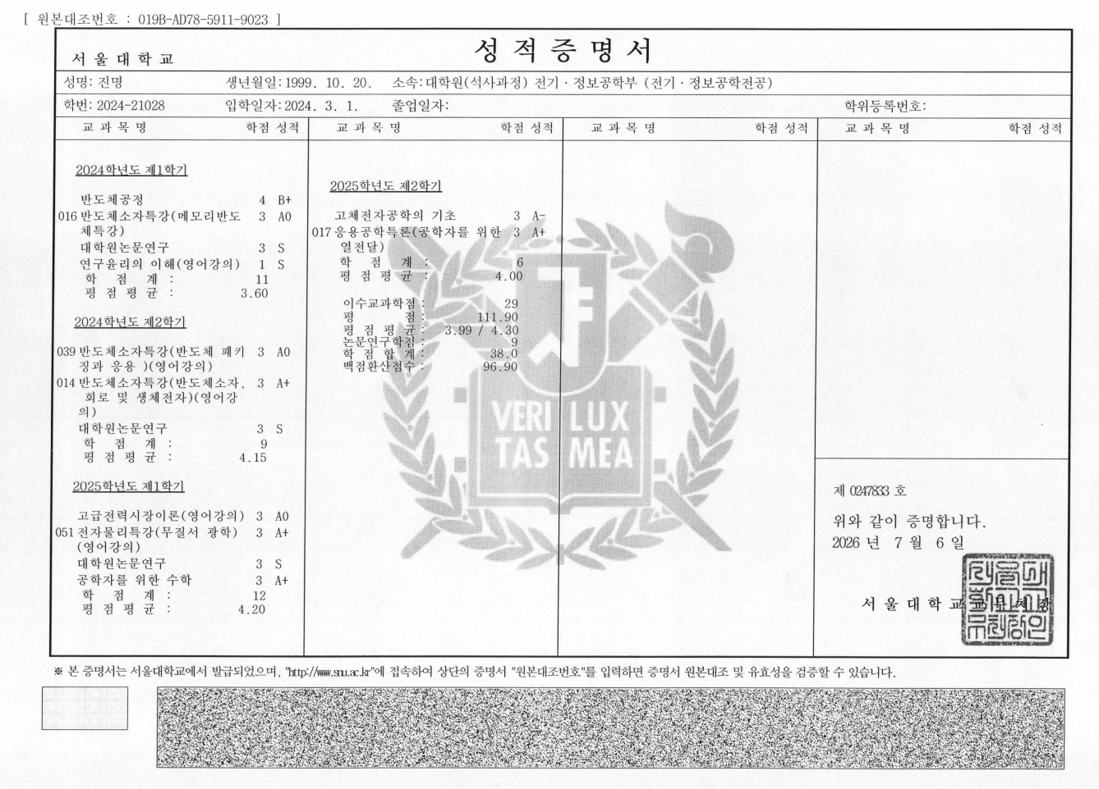
성적

